Slide 1

Спадкове право
Горіславська Інна Вікторівна - лектор

Slide 2
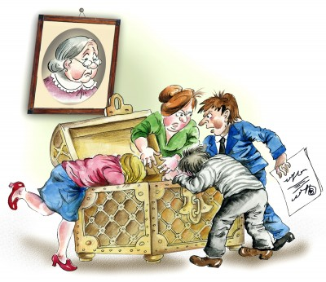
Спадкове право – система правових норм, які регулюють порядок переходу майнових прав і обов'язків від померлої особи до її правонаступників.
Соціальне призначення спадкового права полягає не тільки в тому, щоб закріпити порядок переходу майнових прав і обов'язків від одного покоління до іншого, але й певною мірою сприяти зміцненню «сімейних відносин громадян, захищати інтереси неповнолітніх дітей, непрацездатних утриманців та ін.»

Slide 3
Питання, що постають рано чи пізно перед кожним…
Що можна успадкувати?
Коли здійснюється спадкування за заповітом, а коли за законом?
Хто може бути спадкоємцями?
Як здійснюється прийняття спадщини?
Хто може бути спадкоємцем?
Як прийняти нерухомість у спадщину, якщо ви за кордоном?
Чи обов’язково я маю приймати спадщину?
Скільки коштуватиме мені прийняти спадок?
та багато інших

Slide 4

Разом віднайдемо відповідь на ці та багато інших питань, щодо майна та окремих видів майнових прав, які можуть бути успадковані
До зустрічі!

